Slide 1
GreenWatch Aerial
Разработка технологий контроля экологического состояния территорий региона с использованием БПЛА модульного типа

Slide 2
Актуальность проекта
Проект актуален из-за растущей необходимости в контроле и мониторинге экологического состояния регионов, что требует современных технологий, включая модульные БПЛА, чтобы эффективно реагировать на экологические вызовы и изменения.

Slide 3
Проблема
Создание проекта обусловлено неотложной потребностью в эффективном контроле и мониторинге экологического состояния окружающей среды, в ответ на нарастающие экологические вызовы и изменения климата.

Slide 4
Решение
Наш продукт решает проблему эффективного мониторинга и контроля состояния окружающей среды. Потребители, которые могут воспользоваться нашей системой, включают в себя правительственные организации, экологические агентства, фермеров и лесозаготовителей.

Slide 5
Рынок
Наш проект будет полезен для:
Промышленные предприятия
Крупные компании и предприятия, работающие в отраслях, связанных с воздействием на окружающую среду, могут воспользоваться вашими решениями для отслеживания и соблюдения экологических норм и стандартов.
Экологические организации и НПО
Организации, занимающиеся охраной окружающей среды, могут воспользоваться вашими услугами для получения точных данных и обоснованных аргументов при проведении экологических кампаний и мониторинге.
Исследовательские институты
Научные и исследовательские организации могут использовать вашу технологию для проведения экологических исследований и анализа данных
.

Slide 6
Бизнес-модель
Бизнес-модель включает в себя производство и продажу модульных БПЛА, предоставление услуг мониторинга и анализа данных, техническую поддержку, партнерства, привлечение инвестиций и маркетинг для обеспечения прибыли, основываясь на предоставлении средств для контроля экологического состояния территорий.

Slide 7
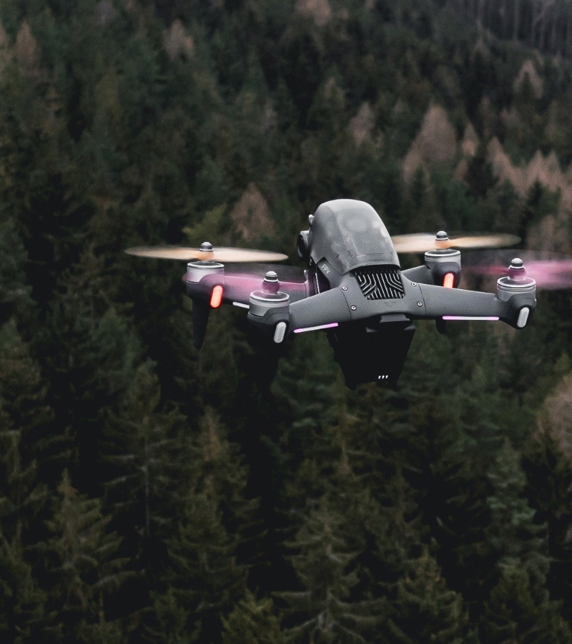
Текущие результаты
1. Исследована предметная область
2. Сравнение конкурентов
3. Проведен анализ конструкции

Slide 8
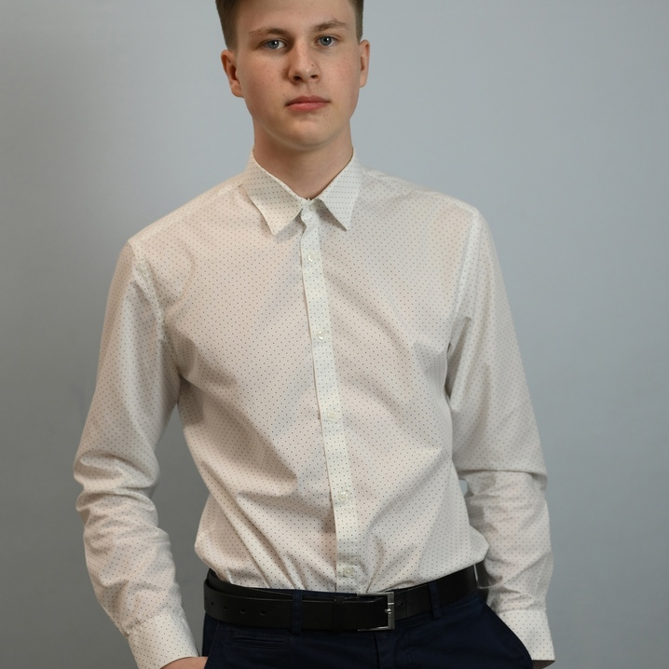
Команда
Ильчишина Ксения
Блинова Наталья
Голых Григорий
Лидер команды
Копирайтер
Генератор идей
Шарафудинов Никита
Муксинова Рина
Мастер презентаций
Дизайнер

Slide 9
Планы развития
№ | Наименование | Начало | Конец
1 | Оценка и планирование Проанализировать текущее положение проекта. Уточнить потребности и требования клиентов, особенно фермеров. Определить цели и ключевые показатели производительности (KPI) | Октябрь 2023 | Ноябрь 2023
2 | Техническое совершенствование Провести исследования и разработку (R&D) для улучшения технологий мониторинга. Запустить обновленную версию программного обеспечения и аппаратных решений. | Декабрь 2023 | Февраль 2024
3 | Расширение рынка Запустить маркетинговую кампанию, ориентированную на фермеров и другие потенциальные клиенты. Заключить партнерства с агропромышленными ассоциациями и кооперативами. | Март 2024 | Май 2024
4 | Географическое расширение Оценить и выбрать новые регионы для расширения. Запустить проекты в выбранных регионах. | Июнь 2024 | Август 2024
5 | Исследование рынка Провести исследование рынка и потребностей клиентов. Изучить новые технологии и тенденции в области мониторинга экологии. | Сентябрь 2024 | Ноябрь 2024
6 | Инновации и диверсификация Инвестировать в инновации и разработку новых продуктов и услуг. Рассмотреть возможность диверсификации в смежные области, такие как мониторинг климата. | Декабрь 2024 | Февраль 2025
7 | Масштабирование и международное расширение Масштабировать бизнес в новых регионах и странах. Рассматривать возможность международного расширения и экспорта продуктов. | Март 2025 | бессрочно
8 | Укрепление позиций на рынке Следить за конкурентной средой и реагировать на изменения на рынке. Постоянно улучшать продукты и услуги на основе обратной связи клиентов. | постоянно

